Slide 1
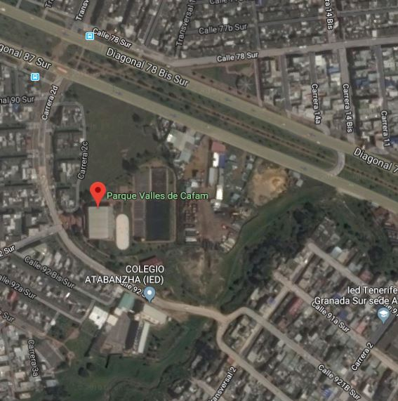
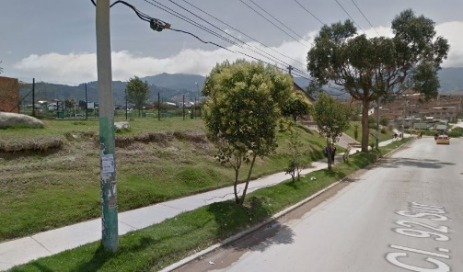
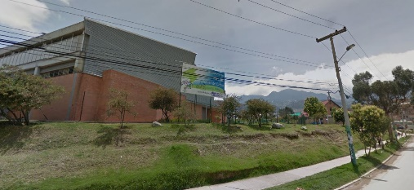
Estrategia Parques para todos
FICHA DE CARACTERIZACIÓN
1. INFORMACIÓN GENERAL
IMÁGENES DEL PARQUE
NOMBRE DEL PARQUE
LOCALIDAD
FECHA
Valles de Cafam
Usme
17/06/19
2. PARQUES ADECUADOS
ENTORNOS
ADECUACIÓN (%)2019
Percepción de la población 2018
Estado de la poda o corte
Zonas verdes
70%
Parque
Valles de Cafam
Residencial, comercial
100%
Aseo
70%
Iluminación
Iluminación
100%
70%
Colegios, CAMI Marichuela, Bomberos
Mobiliario
70%
Mobiliario
100%
Seguridad
70%
3. PARQUES HABITADOS
4. PARQUES SOSTENIBLES
HABITACIÓN DEL PARQUE PÚBLICO
SOSTENIBILIDAD DEL PARQUE
Entidades
Actores
SCRD, IDRD, Recreadores, Colegios distritales, Biblored
Colegios públicos y privados, adulto mayor, infancia y jóvenes
Aspectos negativos
Estrategias para la sostenibilidad
Maquinaria de obra
Inestabilidad en el terreno
Fomentar otras actividades deportivas no solo el fútbol
Desarrollar actividades culturales
Charlas de convivencia (clasificación de las basuras)
Participación de la comunidad en el uso del mobiliario y el cuidado del agua
Aspectos positivos
Gimnasios, Seguridad, fácil acceso, TEC (fútbol, baloncesto, Voleibol) y aseo.
Cultura ciudadana, unión entre comunidad, compromisos con actividades institucionales.
Lectura al parque en el PPP
Estrategias para la memoria social
Encuentros culturales
Torneos que unan a la comunidad (baloncesto, voleibol, patinaje y etc.)

